Slide 1
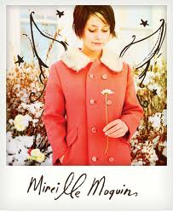

Slide 2
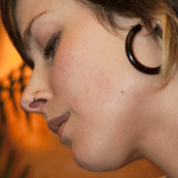
Biographie
Né à Edmonton
Franco-Albertaine de cinquième génération
Finissante de l’école Maurice-Lavallée
Reconnue comme:
  Comédienne,
  Chanteuse,
  Auteure-compositrice-interprète
Lauréate du Gala albertain de la chanson et du Chant’Ouest en 2005
Demi-finaliste au Festival international de la chanson de Granby 2005
Membre du groupe Allez Ouest (depuis 2008)
Duo country Ben & Mimi (2008-09) avec l’artiste franco-manitobain Benoit Morier

Slide 3
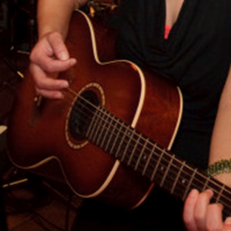
Biographie (suite)
Théâtre Mireille a joué avec:
  Théâtre La Seizième (Vancouver)
  L’UniThéâtre (Edmonton)
  La Troupe du Jour (Saskatoon)
Première album solo en 2010 – Si j’étais moi (folk/country)
Prochain album au printemps 2011

Slide 4
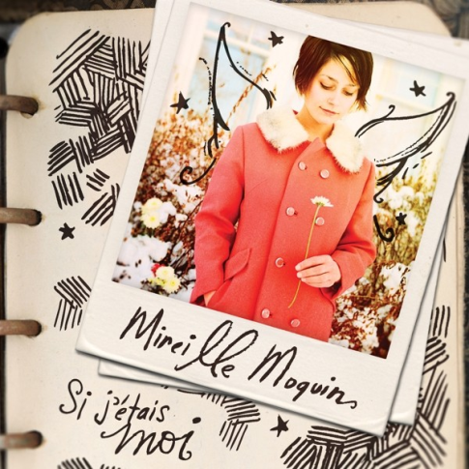
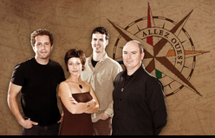
Album
2010 Allez ouest

Slide 5
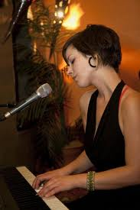
Bibliographie
www.mireillemoquin.com

